Slide 1
漂流
組員：M10607504 林新皓
M10607512 葉冠麟

Slide 2
目錄
1. 動機說明
2. 服務介紹
3. 創新與差異
4. 後端資源使用情況
5. 可用性展示
6. 永續性

Slide 3
動機說明
在繁忙的生活中，避免被沉重的壓力擊垮，一定要有舒壓的途徑。除了戶外運動，民眾也可以選擇游山玩水，而透過網路找到的景點千千萬萬，還是要自己決定行程。此時「漂流」可以帶領使用者隨波逐流，拜訪名勝古蹟，踏遍青山萬水，閱盡天下美景。省去查資料與決定行程等繁瑣細節。
Notes:
有壓力要紓壓
唱歌 吃東西 睡覺 運動 或是遊山玩水看風景

Slide 4
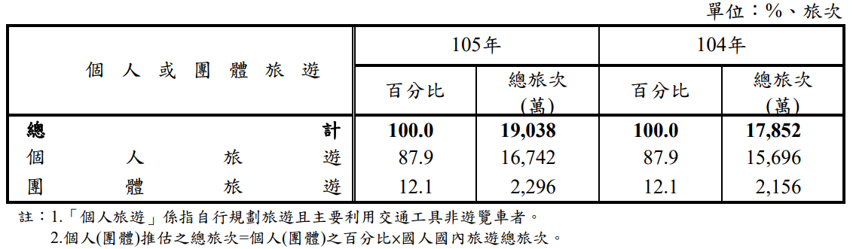
動機說明
國人在國內的旅遊方式約88%採「個人旅遊」，意指自行規劃旅遊且主要利用交通工具非遊覽車。而本服務的目標就是「節省自行規劃行程的時間」。
(交通部觀光局 2016 年 國人旅遊狀況調查: http://admin.taiwan.net.tw/upload/statistic/20180306/8434f2d4-3366-4f79-aa26-f2a4a911fbde.pdf)
Notes:
套裝行程比較吸引人

Slide 5
服務介紹
本服務依照景點、餐廳、氣象預報等環境因素，自動規劃出天氣晴朗的旅程，節省決定地點以及規劃行程的時間，若天候不佳則顯示不適合旅遊。
依照各區天氣狀況、空氣品質安排行程
地圖上標示行程的路徑導航
瀏覽各地景點、餐廳、氣象預報、空氣品質
Notes:
空氣品質沒有參與規劃
因為開放資料提供的點太少

Slide 6
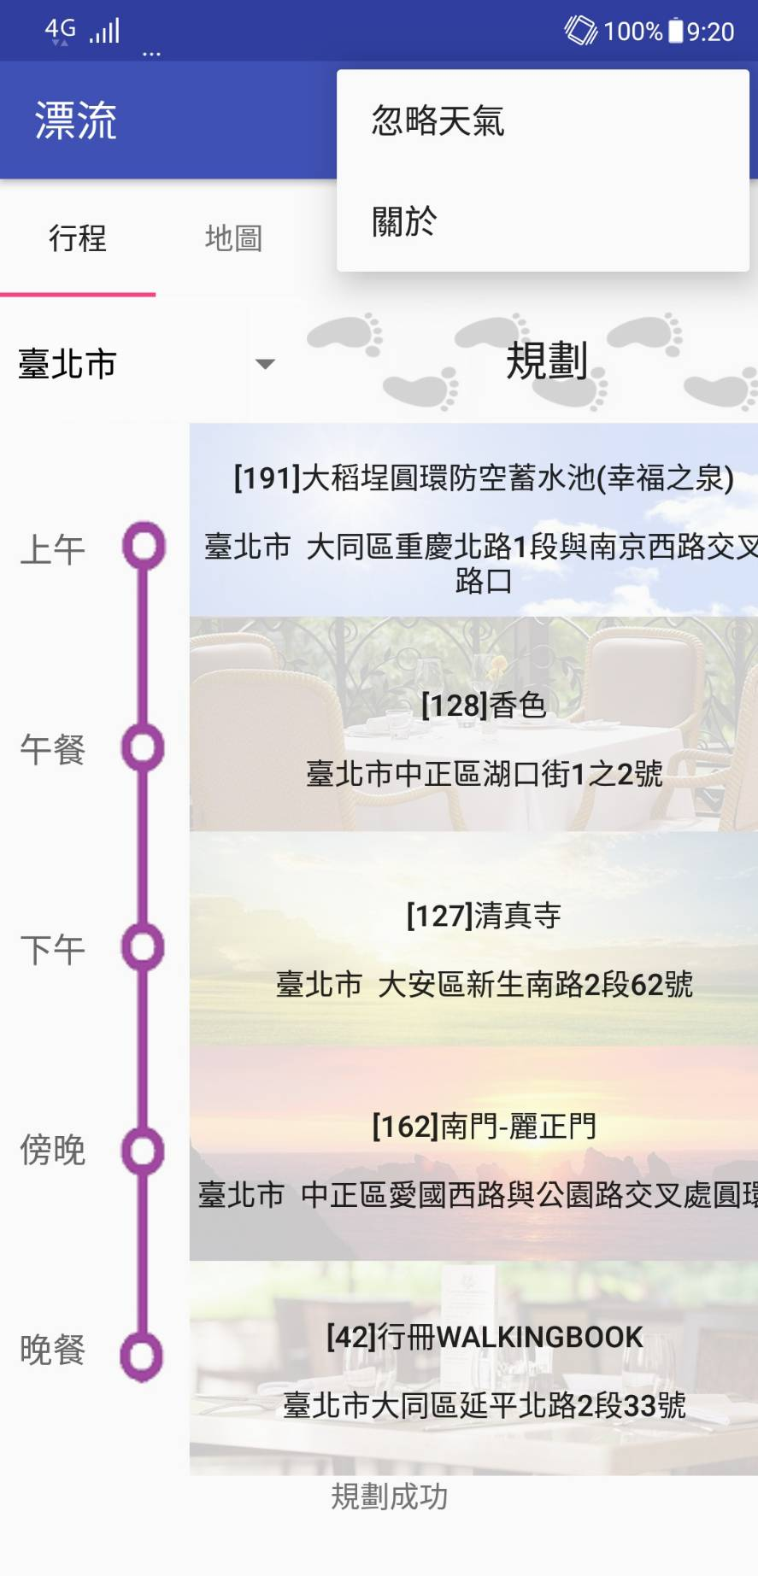
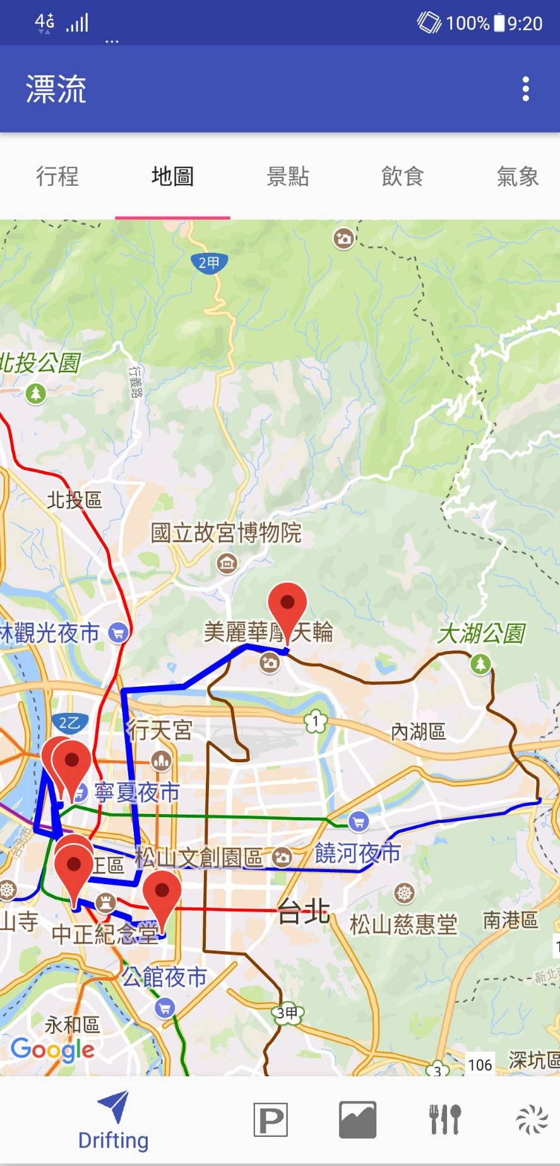
服務介紹-行程規劃
依照天候狀況安排行程→
Notes:
路徑規劃可以忽略天氣
一是使用者
二是我們展示

Slide 7
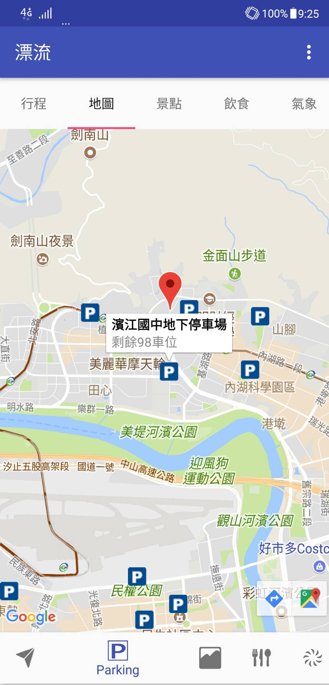
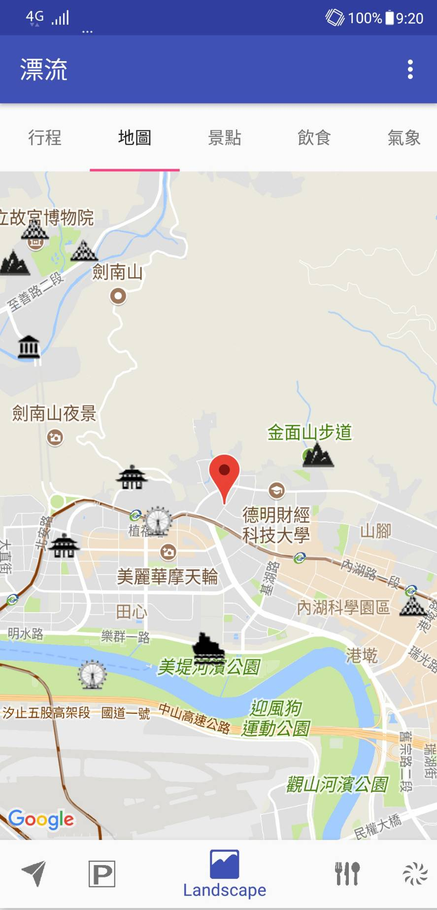
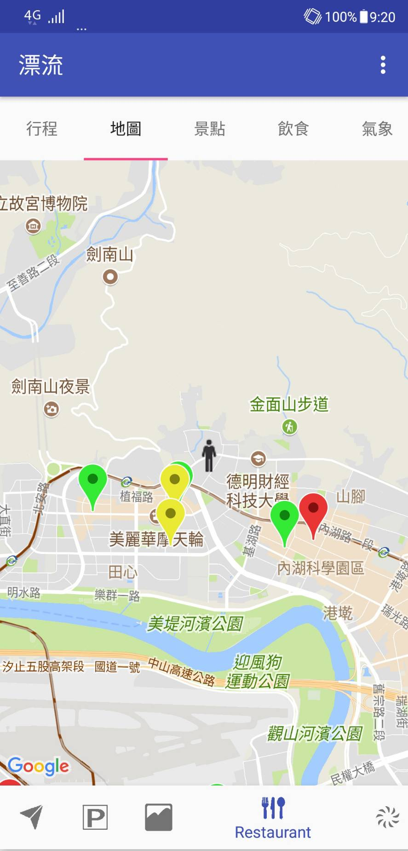
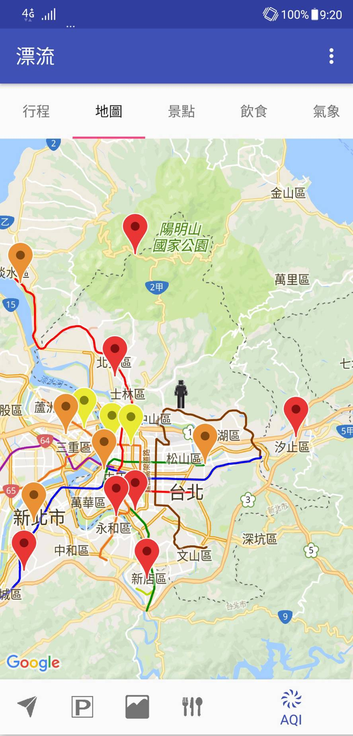
服務介紹-地圖導覽

Slide 8
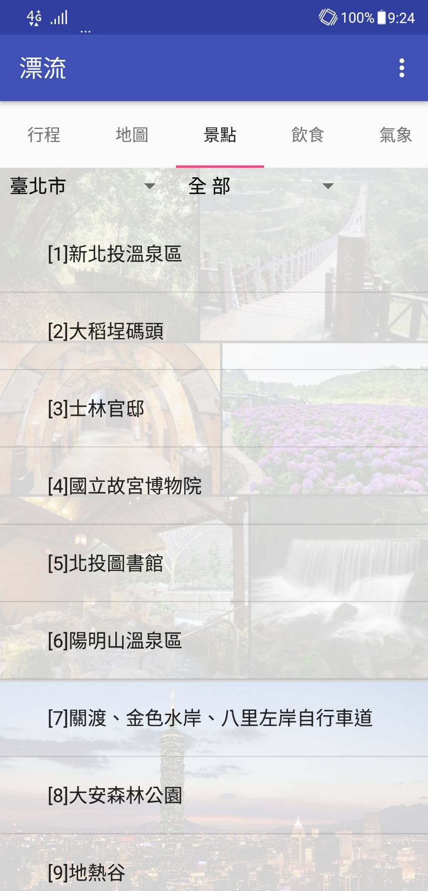
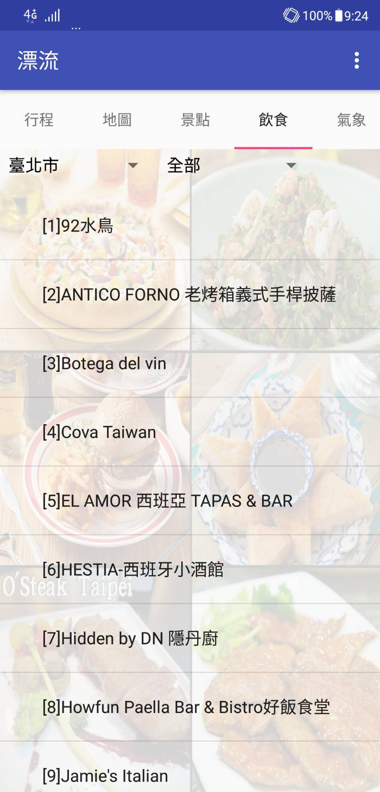
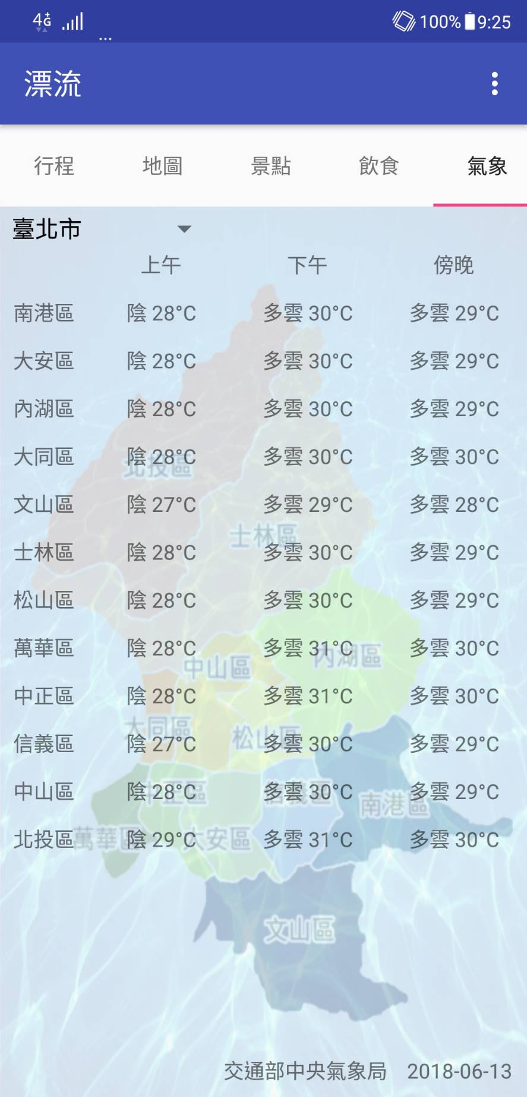
服務介紹-資料

Slide 9
創新與差異
本服務著重於自動規劃旅遊行程，並且將景點的環境納入選擇，避免雨天、空氣品質不佳的出遊。給予漫無目的遊走的你一個別出心裁的旅行饗宴。
類似性質的應用軟體有GoogleMap以及Funliday，但兩者皆須要使用者自行安排景點，無法進行自動規劃。

Slide 10
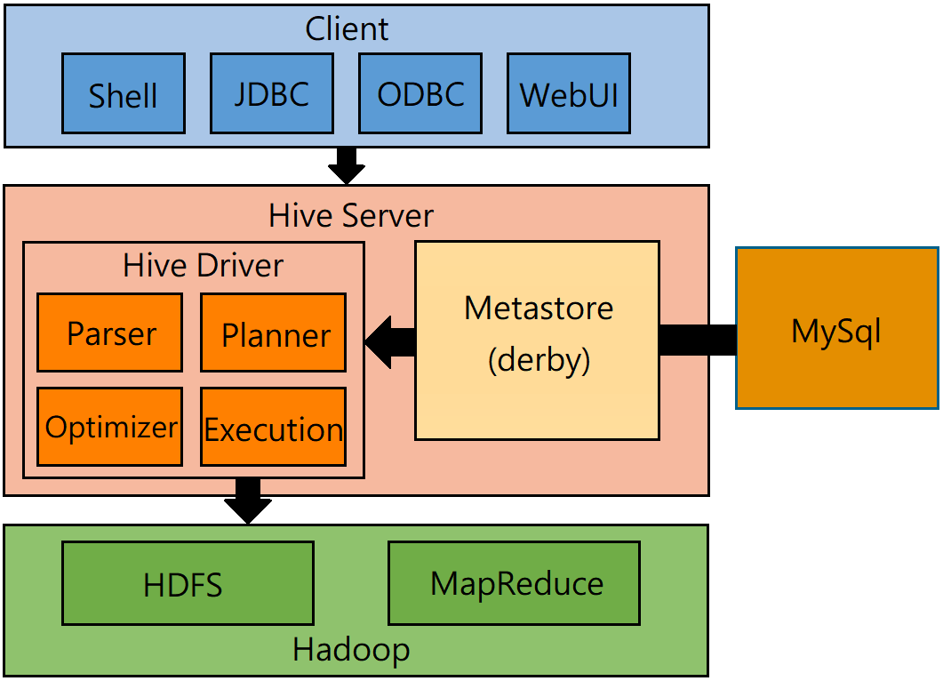
後端資源使用情況-Hadoop Hive

Slide 11
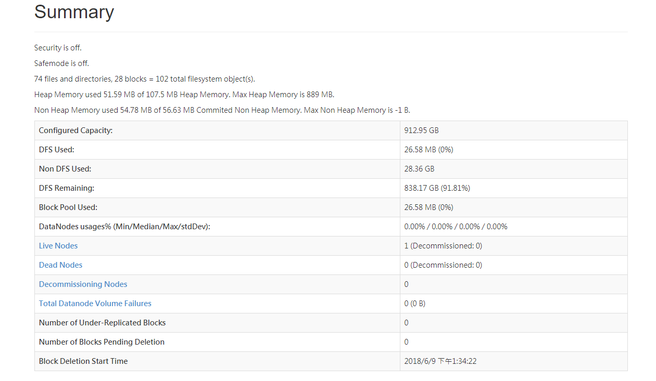
後端資源使用情況-Hadoop WebUI

Slide 12
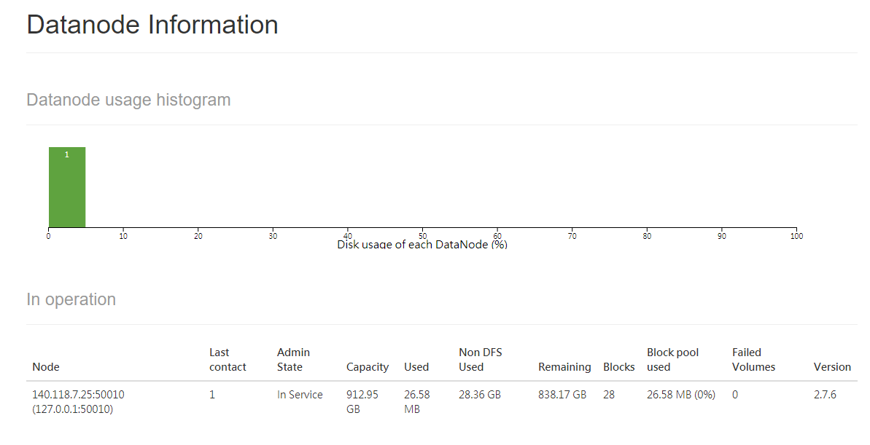
後端資源使用情況-Datanode

Slide 13
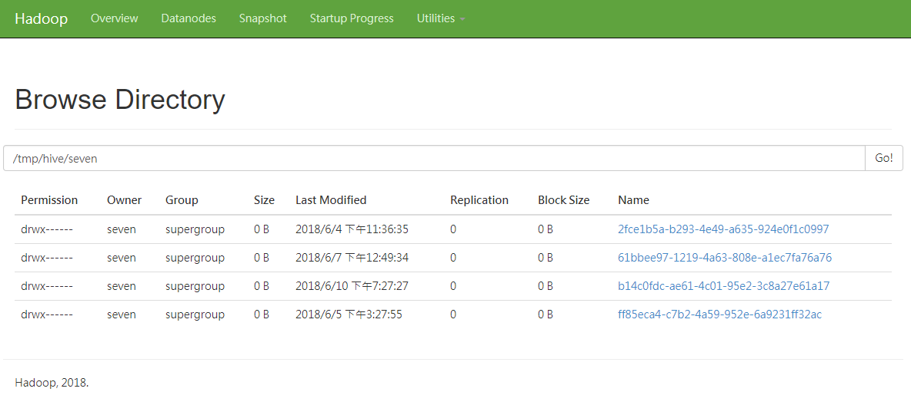
後端資源使用情況-HDFS

Slide 14
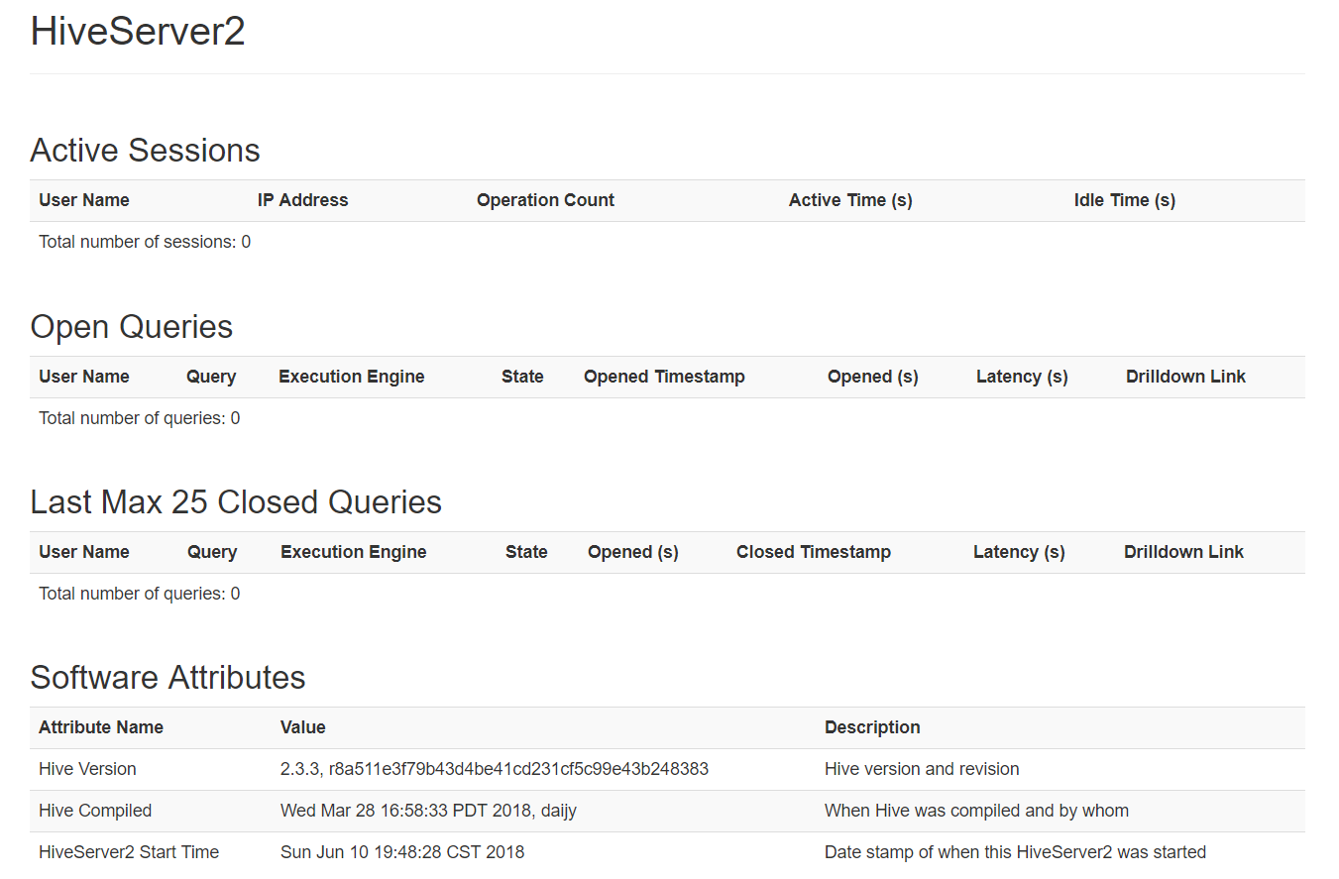
後端資源使用情況-HiveServer2

Slide 15
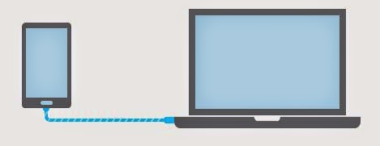
可用性展示

Slide 16
永續性
營利方式：
1. 廣告收益
2. 問卷調查
3. 推薦清單
推廣方式：
1. 粉絲團與社群分享宣傳
2. 更完善的架構
3. 更人性化的使用體驗

Slide 17
工作分配
M10607504 林新澔：資料蒐集整理、雲端平台架設
M10607512 葉冠麟：系統構想、前端應用開發

